Slide 1
基于opencv的云图片处理
2017.7.14
爱课设，爱自拍，爱生活
咸鱼大盘鸡组：徐颖&李然&王乃加&李明潞

Slide 2
系统设计

Slide 3
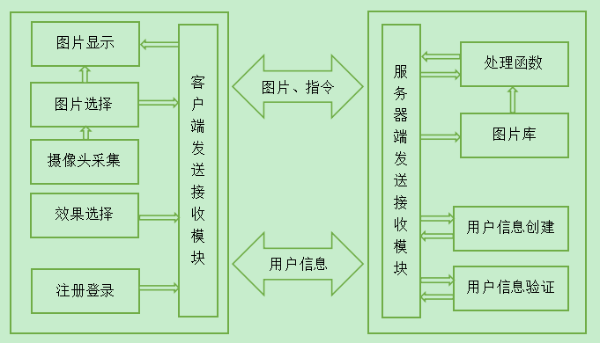
系统框架

Slide 4
类的设计
服务器主类
客户端主类
基本传输类
图像处理类
登录注册类
基本传输类
摄像头采集类

Slide 5
功能实现

Slide 6
客户端
服务器端
获取“UserID：PSW”
split切割处理
登录注册界面
信息写入词典
验证用户信息
False
返回验证/注册结果
True

Slide 7
客户端
服务器端
打包传输文件头
文件名+文件大小+指令序号
本地选择
图片处理界面
解包
传输文件
循环分片传输
摄像头采集
filename
filesize
command
接收存储原图
图像显示
处理图像
存储结果图像

Slide 8
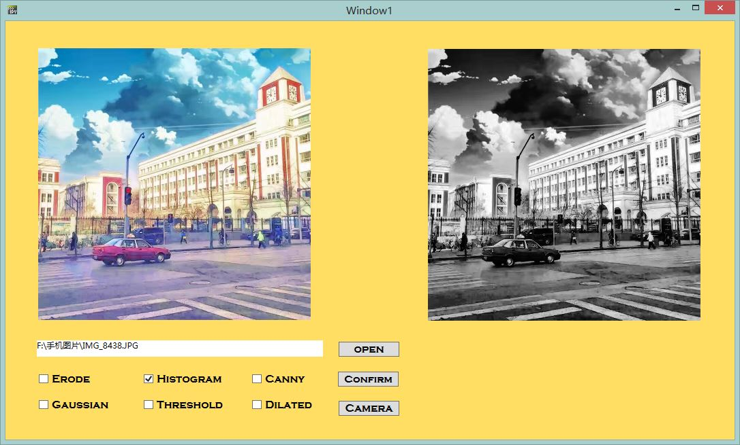
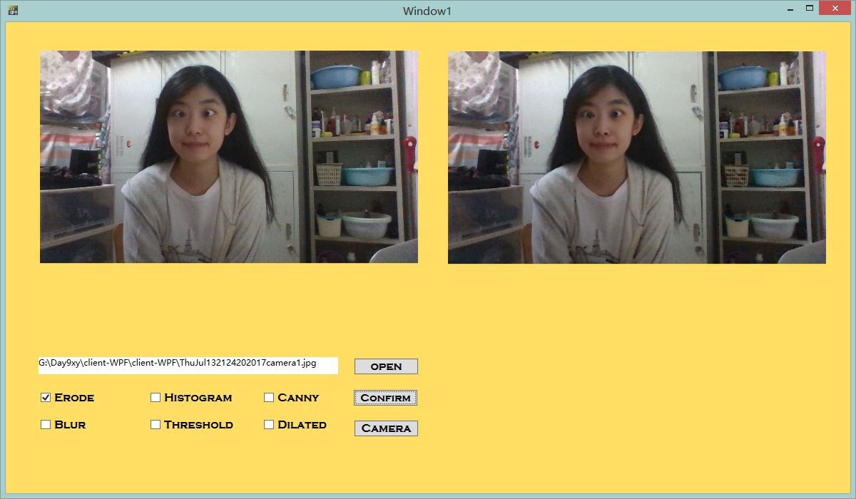

Slide 9
调试问题

Slide 10
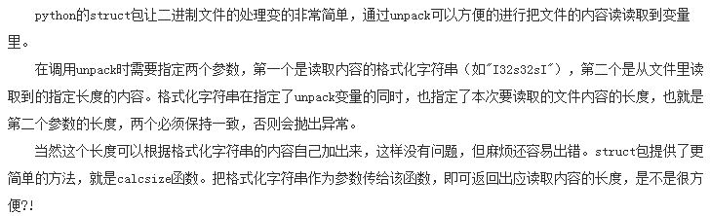
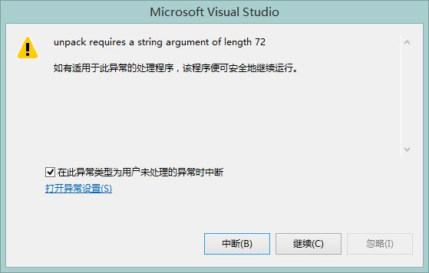
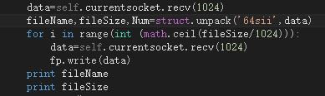
文件传输协议
中断报错

Slide 11
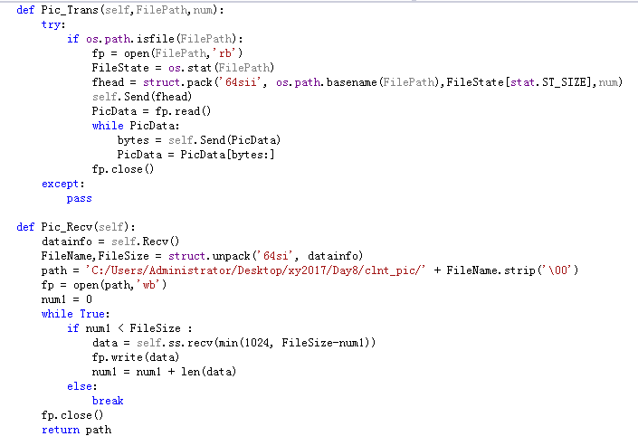
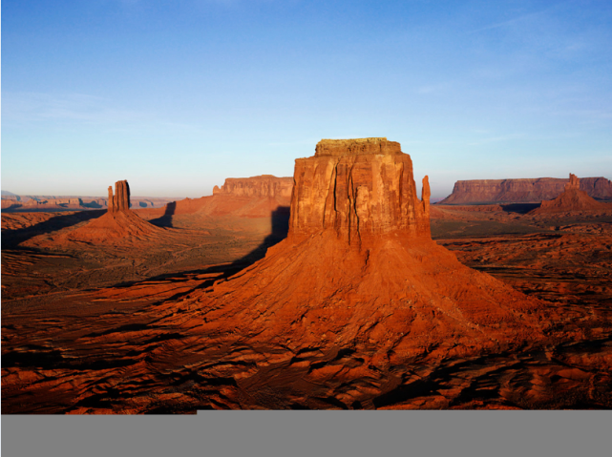
服务器端接收文件数据缺失

Slide 12
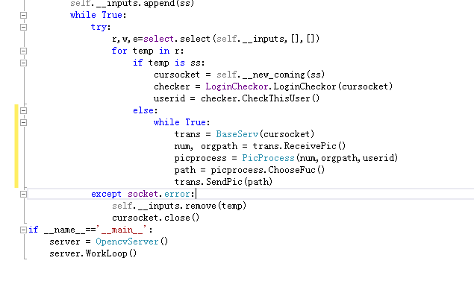
客户端循环
逻辑错误

Slide 13
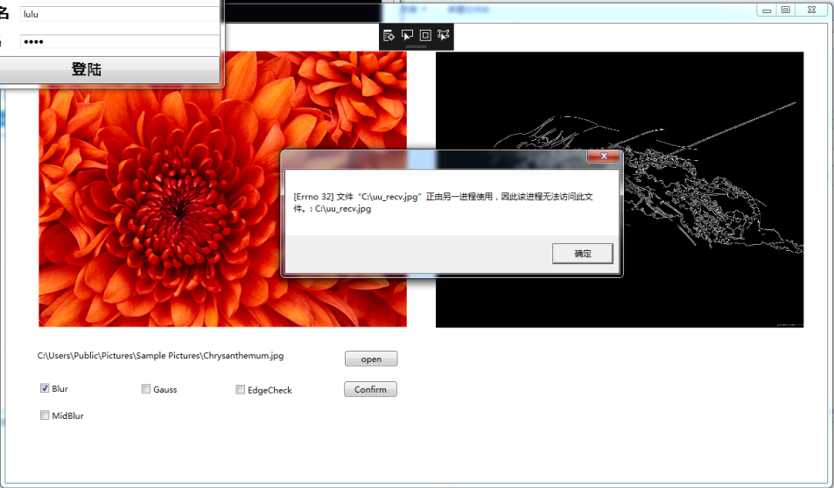
文件名命名
路径占用
file1
接收处理结果
图像显示
file2
解决：获取当前时间命名文件

Slide 14
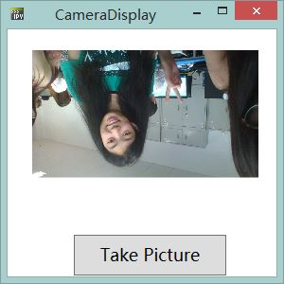
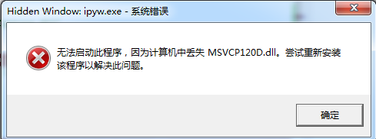
MSCVP120D.DLL丢失
被迫安装疼迅大礼包
图像倒置
解决：添加画布倒置语句
解决：换一台装了VS2013的电脑

Slide 15
界面优化和结果展示

Slide 16
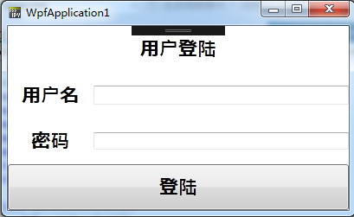
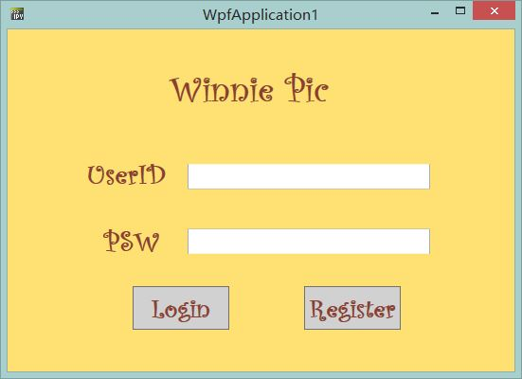
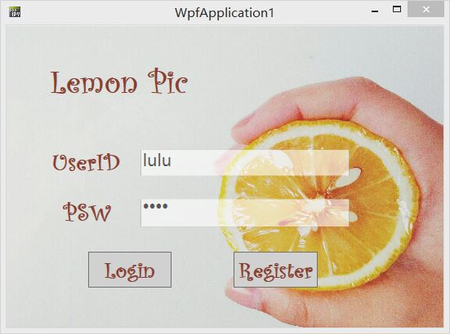
界面优化

Slide 17
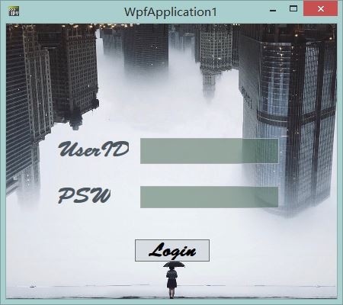
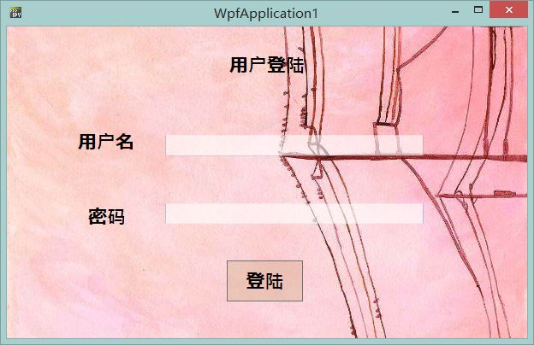
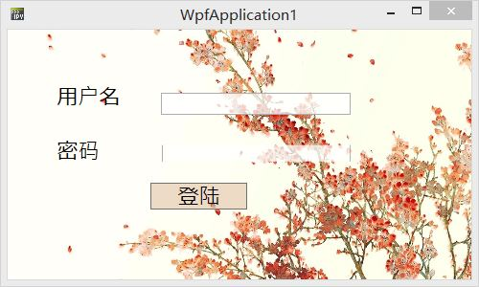

Slide 18
THANK YOU

